Slide 1

Doa +
Trabalho realizado por: a26012 - André Filipe Pires Reis a26014 - Bruno Monteiro Miranda
a26432 - Daniel Aléxis Oliveira Pereira a18559 - Gonçalo Araújo Oliveira

Slide 2
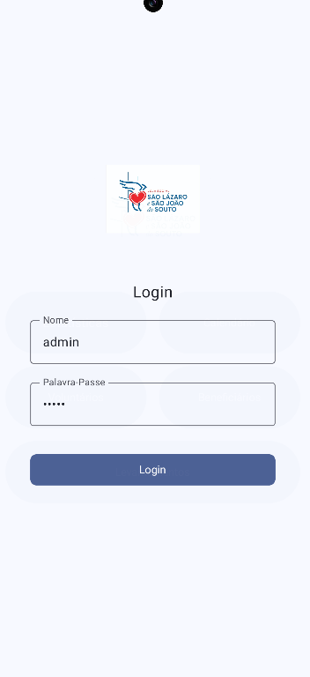
Login Page
Na página de Login o utilizador insere as credenciais. Caso sejam aceites dá acesso à Home Screen, caso contrário avisa que as credenciais não estão corretas e pede para inseri-las novamente.

Slide 3
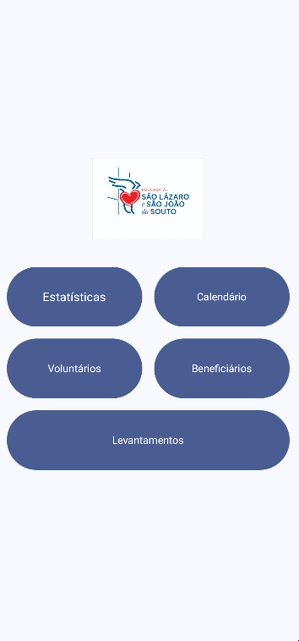
Home Screen
Na Home Screen, o utilizador pode escolher qual das páginas quer aceder, essas sendo as estatísticas da loja, o calendário de eventos, os voluntários, os beneficiários e os levantamentos.

Slide 4
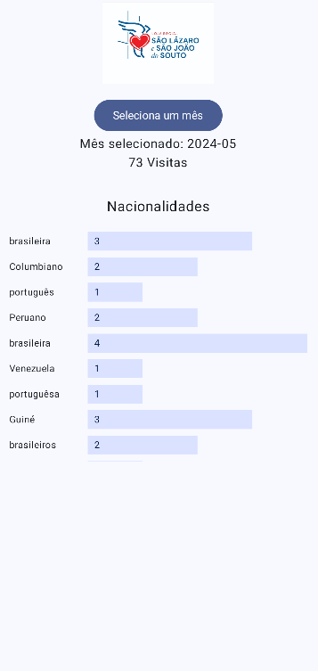
Estatísticas
Nas Estatísticas o utilizador pode escolher o mês o qual deseja ver as estatísticas de. Após o escolher, aparecem as informações relacionadas a esse mês, essas informações sendo, por exemplo, a nacionalidade de quem visitou a loja no mês.

Slide 5
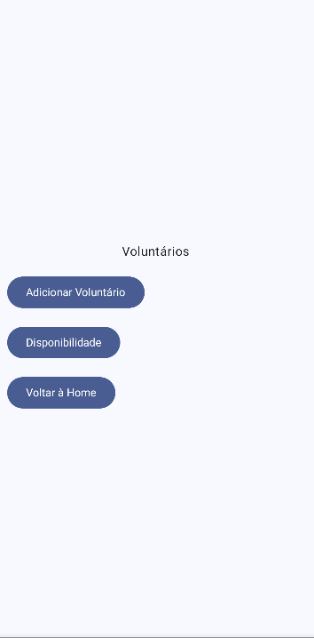
Voluntários
Em voluntários o utilizador pode escolher entre adicionar um voluntário ou ver a disponibilidade para após criar turnos.

Slide 6
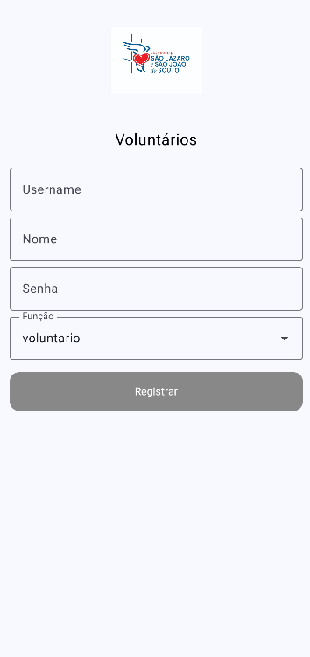
Adicionar Voluntários
Nesta página é possível adicionar voluntários novos sendo necessário inserir o username, o nome, a senha e a sua função.

Slide 7
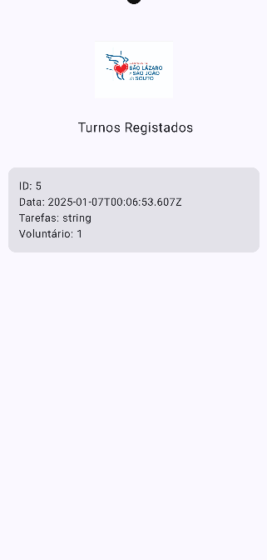
Disponibilidade
Nesta página é possível ver os turnos criados os quais necessitam de voluntários.

Slide 8
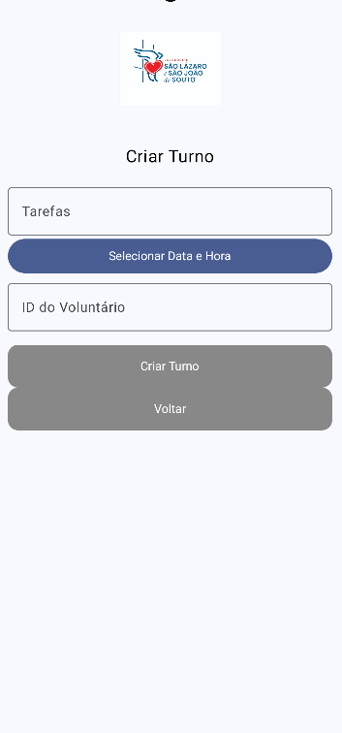
Criar Turnos
Para criar um turno é necessário inserir a tarefa a realizar, a data do turno e o ID dos voluntários o qual o irão realizar.

Slide 9
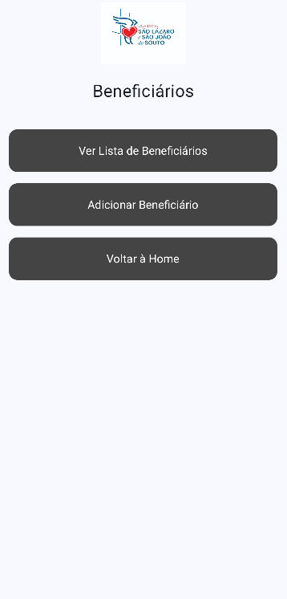
Beneficiários
Na página de Beneficiários o utilizador pode escolher ver a lista de beneficiários registados ou pode adicionar beneficiários novos.

Slide 10
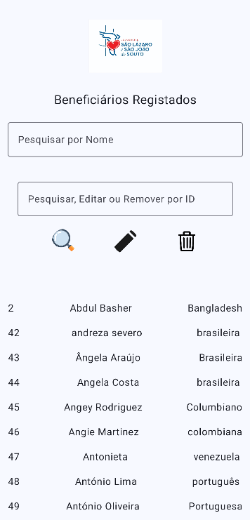
Lista de Beneficiários
Em Lista de beneficiários é possível ver os beneficiários os quais foram previamente registados sendo possível filtrar por nome. Também é possível remover beneficiários os quais ainda não realizaram levantamentos e também é possível editar certa informação acerca deles.

Slide 11
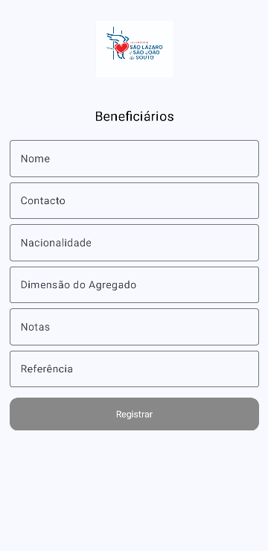
Adicionar Beneficiários
Nesta página é possível adicionar beneficiários. Para tal, é necessário adicionar o nome, o contacto, a nacionalidade, a dimensão do agregado, notas e a referência.

Slide 12
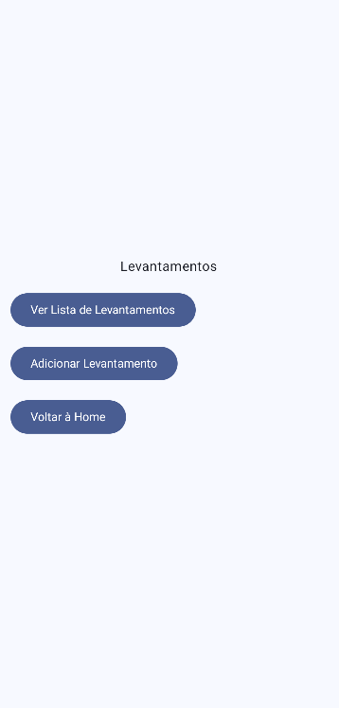
Levantamentos
Na página de levantamentos o utilizador pode ver uma lista dos levantamentos realizados como também pode adicionar um novo levantamento o qual foi realizado.

Slide 13
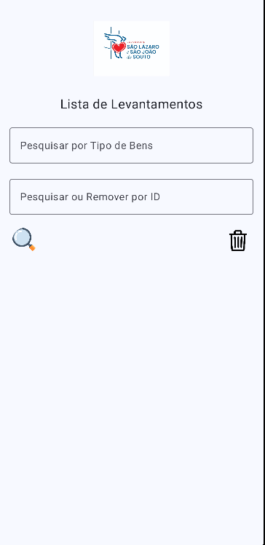
Lista de Levantamentos
Neste ecrã pode se pesquisar por levantamentos os quais se quer obter informação sobre. Para tal, utiliza-se o tipo de bens do levantamento ou o ID. Também se pode remover certos levantamentos a partir do ID.

Slide 14
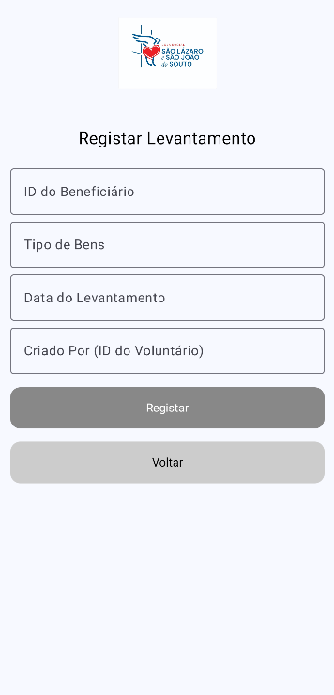
Adicionar
Levantamento
Neste ecrã é possível registar levantamentos novos. Para adicionar um novo levantamento é necessário que se insira o ID do beneficiário, o tipo de bens os quais foram levantados, a data do levantamento e o ID do voluntário o qual tratou do levantamento.

